Slide 1
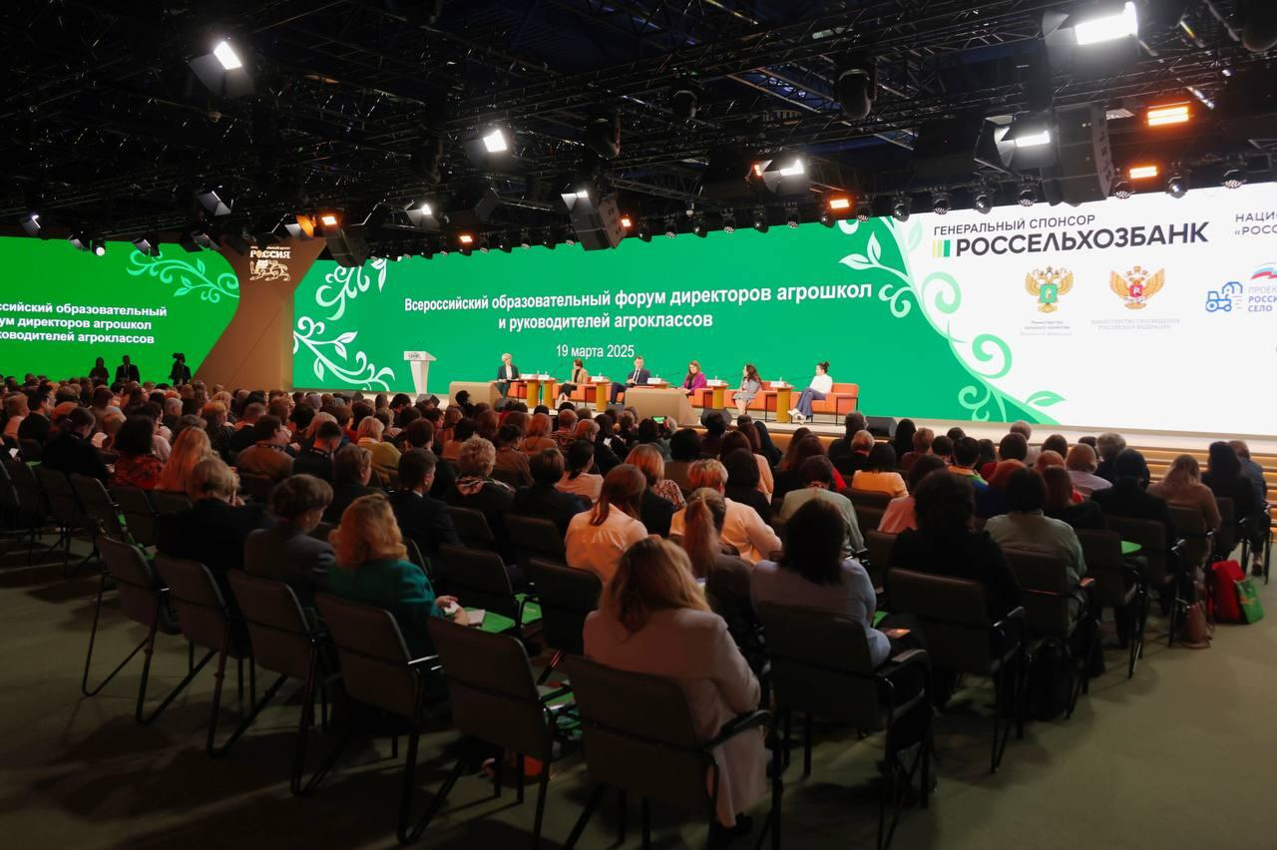

Slide 2
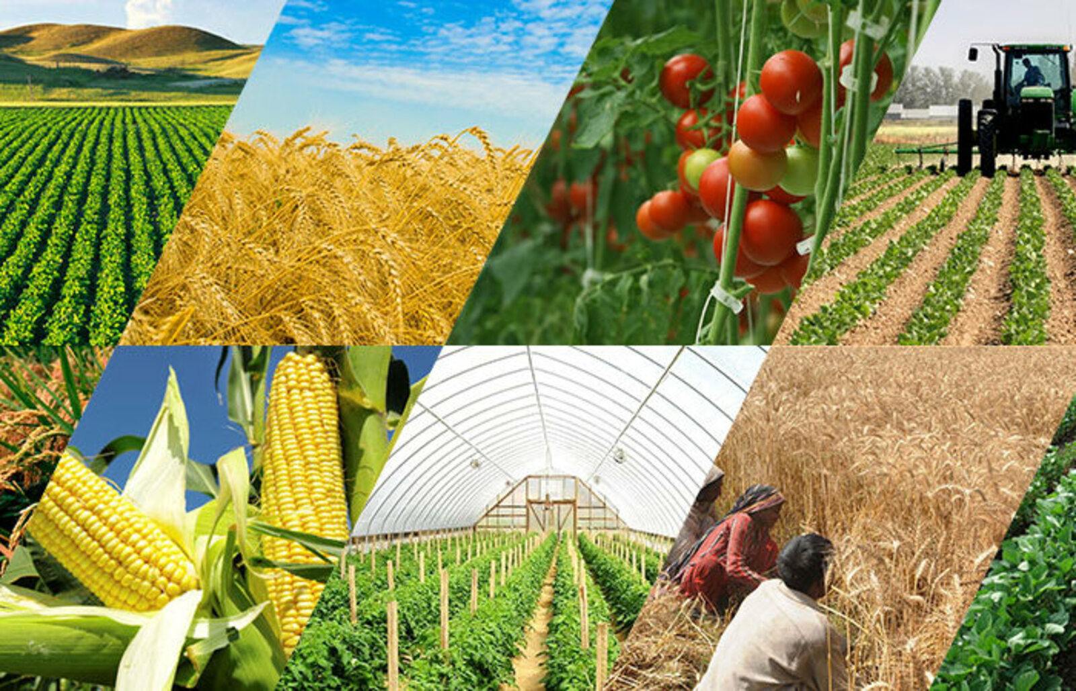
По страницам II Всероссийского образовательного форума директоров агрошкол и руководителей агроклассов

Slide 3
5 мифов о сельском хозяйстве, в которые пора перестать верить
Сельское хозяйство — это сложная и высокотехнологичная отрасль, которая кормит весь мир. Но вокруг неё до сих пор витает множество мифов. Давайте разберемся с самыми распространёнными:
🥱 «Сельское хозяйство — это скучно и немодно»
Современное сельское хозяйство — это IT-технологии, дроны, роботы и умные теплицы. Агрономы сегодня — это настоящие ученые, которые разбираются в биологии, химии и программировании 🧑‍🌾👩‍🔬

Slide 4
🧪 «Всё выращено на химии, натуральных продуктов больше нет»
На самом деле, использование удобрений и средств защиты растений строго регулируется. Многие фермеры переходят на органическое земледелие, чтобы сохранить природу и здоровье людей
🌿 «Сельское хозяйство — это только про растения»
А как же животноводство, рыбоводство, пчеловодство и даже выращивание насекомых для белковых продуктов? Сельское хозяйство — это огромный мир, где каждый найдет что-то для себя 🥰

Slide 5
😓
«Работа в сельском хозяйстве — это тяжелый
физический труд»
Современные технологии значительно облегчают труд фермеров. Автоматизация, умные системы полива и анализа почвы — всё это делает работу в агросекторе комфортной и интересной
🤷‍♂️ «Сельское хозяйство — это не для молодёжи»
Это не так. Сегодня в агросекторе активно развиваются стартапы, внедряются инновации и создаются новые профессии. Молодёжь играет ключевую роль в развитии сельского хозяйства, делая его более технологичным и экологичным 💻🌱

Slide 6
В ГБОУ ЛНР «Краснолучский учебно-воспитательный комплекс № 6 «Созвездие» с начала 2024/25 учебного года функционируют агроклассы
Данный проект нацелен на создание специализированных образовательных программ, которые реализуются на базе общеобразовательных учебных учреждений при поддержке аграрных вузов и индустриальных партнеров. Учащиеся 5 и 9 классов УВК № 6 постигают все тонкости земледелия. Ребята не только изучают теорию, но и получают возможность применить свои знания на практике. К изучению сельского хозяйства также привлечены совсем юные агрономы – учащиеся 1 класса.

Slide 7
Главная задача агроклассов – выявление ранней профессиональной ориентации обучающихся в сфере сельского хозяйства. Сегодня ребята из пятого и девятого классов принимают участие в различных мероприятиях, занимаются проектной деятельностью, а также посещают различные предприятия Луганской Народной Республики.

Slide 8
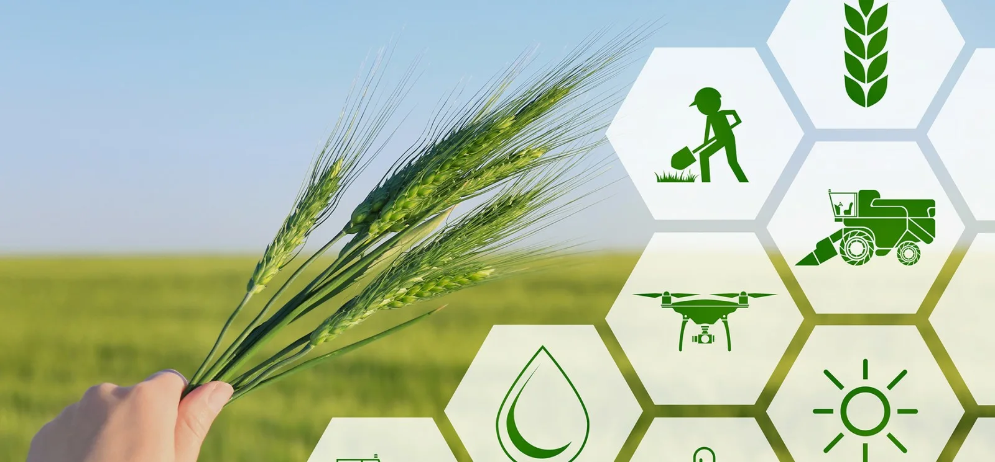
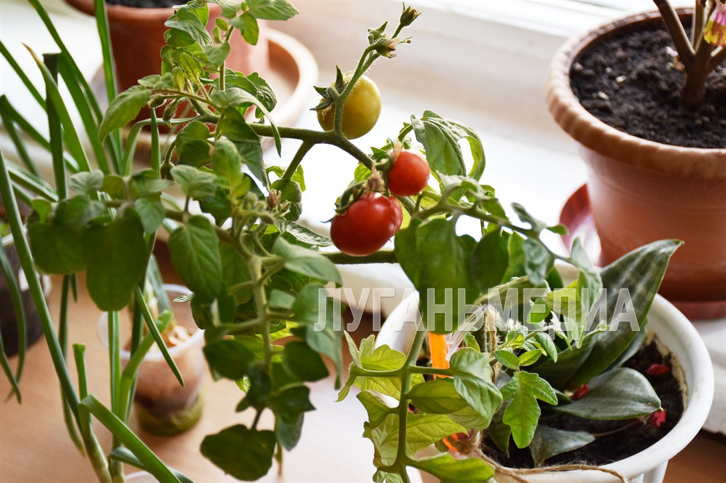

Slide 9
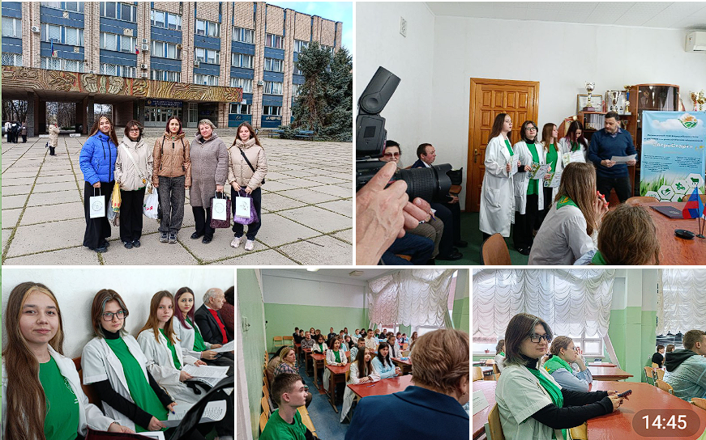
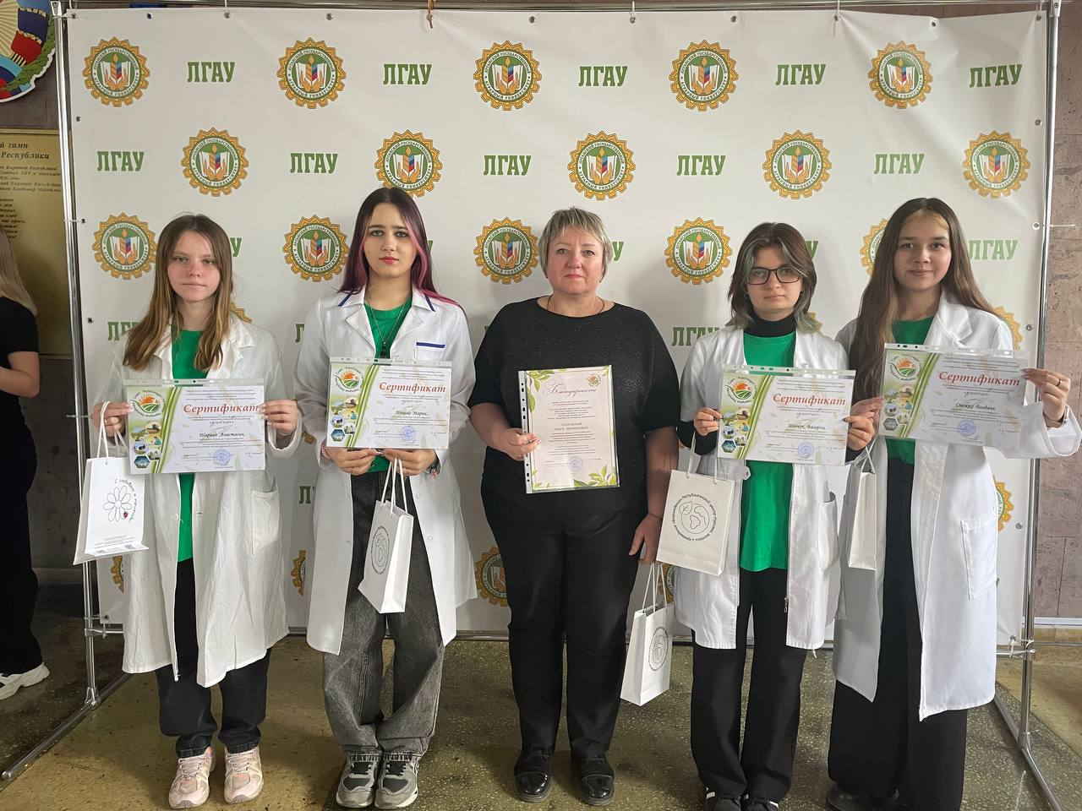
Форум «АгроСтарт»

Slide 10
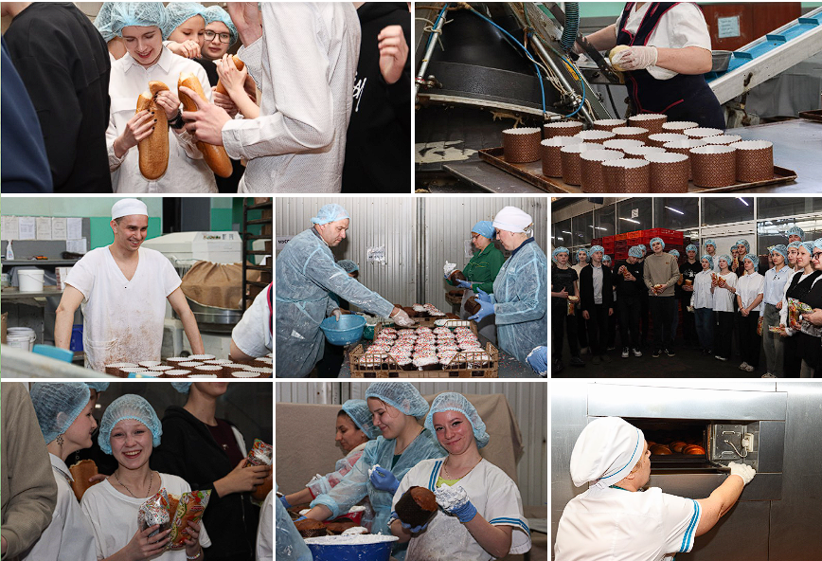
Посещение ПАО «Луганск-Нива» в предверии Пасхи

Slide 11
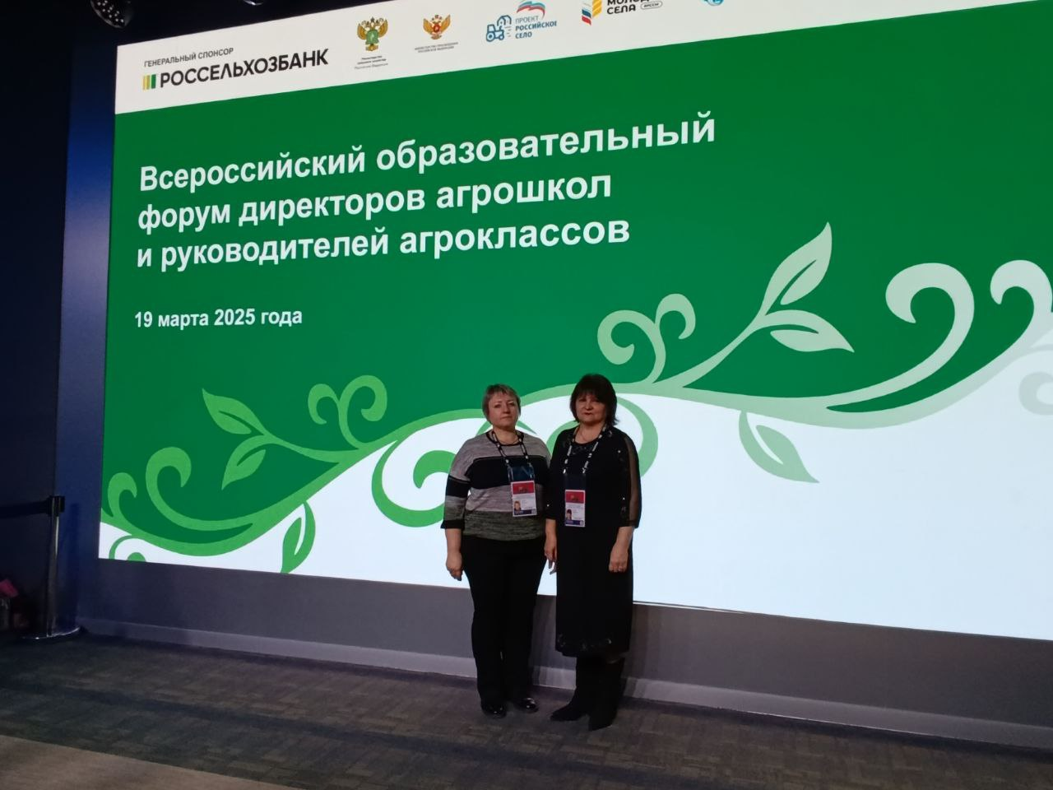

Slide 12
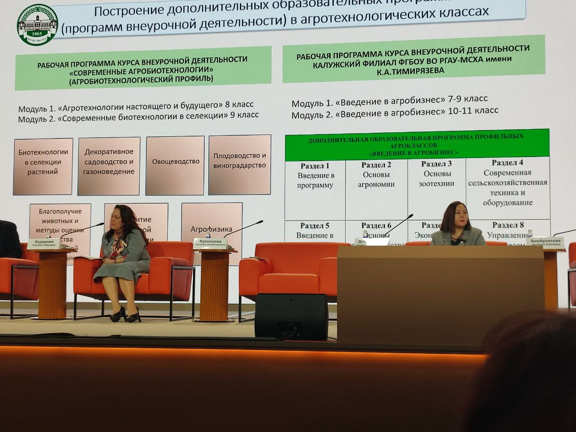

Slide 14
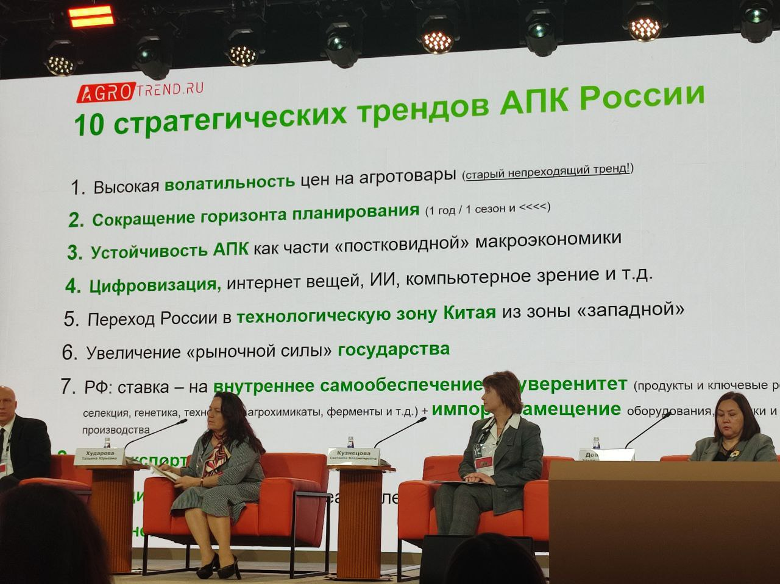

Slide 16
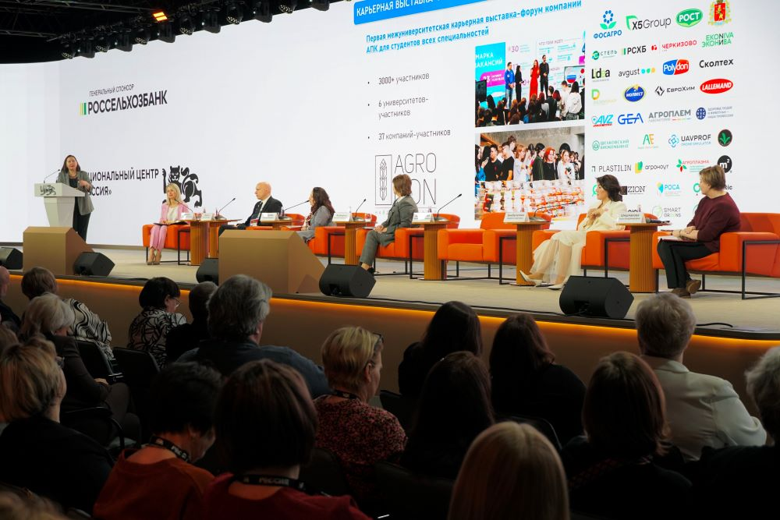

Slide 17
